Slide 1
PROJECT
ΟΜΑΔΙΚΗ ΠΑΡΟΥΣΙΑΣΗ ΣΤΟ ΜΑΘΗΜΑ:PROJECT 2017-2018
ΥΠΕΥΘΥΝΟΣ ΚΑΘΗΓΗΤΗΣ: ΚΟΣ ΓΚΟΥΝΤΑΣ
Δαφερέρα Μαρία , Κατσαμπάνη Ανδριάννα, Δεφίγγος Τίμος, Σπίνος Γιάννης, Γελεγένης Γιάννης , Καντιάνης Θοδωρής, Μπαούση Μυρτώ, Σταματιάδη Σοφία, Φραγκάκη Θεοδώρα, Πίπης Βαγγέλης, Ξαστερούλιας Στέφανος, Ανδρινοπούλου Μυρσίνη, Ανδρομιδά Ελένη, Πετρίδης Ρωμανός, Αλεξιάδης Αντώνης, Κυριακίδου Κλεονίκη, Ξαγοράρη Γεωργία, Σουσάνη Αθανασία, Χρυσού Παρασκευή

Slide 2
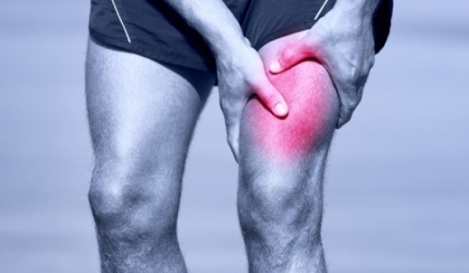
ΘΛΑΣΕΙΣ
Τι είναι η θλάση;
Ο όρος «θλάση» έχει επιλεχθεί αυθαίρετα για να περιγράψει κάθε είδους τραυματισμό στον μυ. Στην ορθοπεδική όμως θλάση είναι η μερική ή ολική του ρίξη. Πιο συνηθισμένες είναι η θλάση των μυών των κάτω άκρων όπως του δικεφάλου ή της γάμπας. Η ηλικία και το φύλο δεν επηρεάζουν τη συχνότητα ή τη σοβαρότητα των θλάσεων.

Slide 3
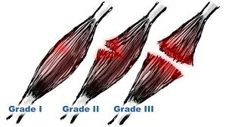
Οι τρεις κατηγορίες των θλάσεων
Οι θλάσεις χωρίζονται σε 3 κατηγορίες, ανάλογα με τη βαρύτητα τους.
Θλάση 1ου βαθμού: Υπάρχει διάταση του μυός χωρίς ορατή ρήξη των μυϊκών ινών, παρά ένα οίδημα το οποίο είναι φανερό στον υπέρηχο. Η θλάση 1ου βαθμού ονομάζεται και «τράβηγμα».
Θλάση 2ου βαθμού: Ρήξη των μυϊκών ινών σε ένα τμήμα του μυός, χωρίς να υπάρχει λύση στην συνέχεια του.
Θλάση 3ου βαθμού: Πλήρης διατομή του μυός με λύση της συνέχειας του (κοινώς κόβεται ο μυς) και απαντάται σπανιότερα.

Slide 4
Αίτια
Το πιο σύνηθες αίτιο εμφάνισης θλάσης είναι ο τραυματισμός και η απότομη και έντονη σύσπαση του μυός. Αυτό μπορεί να συμβεί για πολλούς λόγους:
Ο μυς μπορεί να είναι κακώς προετοιμασμένος λόγω κακής εκγύμνασης ή πλημμελούς προθέρμανσης κατά την άσκηση.
Ο μυς μπορεί να είναι αδύναμος λόγω προηγουμένου τραυματισμού και πλημμελούς αποκατάστασης.
Ο μυς να έχει αναπτύξει ουλώδη ανελαστικό ιστό στο σημείο προηγούμενης θλάσεως, συνεπώς δεν έχει επουλωθεί σωστά.
Ο μυς να έχει υπερφορτωθεί και έχει φθάσει σε μεγάλο σημείο κόπωσης.
Σφικτοί μύες ή μύες εκτεθειμένοι σε ψύχος τραυματίζονται ευκολότερα.
Στις περιπτώσεις που έχουμε ζημιά στον μυ από κατευθείαν χτύπημα διευκρινίζουμε ότι πρόκειται για θλάση από τοπική πλήξη.

Slide 5
Συμπτώματα
Οι θλάσεις παρατηρούνται κυρίως στην περιοχή ένωσης του μυός με τον τένοντα και λιγότερο στην κύρια μάζα του. Κύρια συμπτώματα είναι:
Άμεσος πόνος
Πόνος κατά την ανάπαυση, που επιδεινώνεται με την προσπάθεια κίνησης του τραυματισμένου μυ
Ανάπτυξη οιδήματος (πρηξίματος)
Περιορισμός της κίνησης στις κοντινές αρθρώσεις
Συχνά μπορεί άμεσα να παρατηρηθεί εκχύμωση (μελάνιασμα) στην περιοχή της θλάσης. Αυτό λέγεται και αιμάτωμα.

Slide 6
Άμεση Αντιμετώπιση
Η πρώτη περίοδος μετά τον τραυματισμό είναι αποδεδειγμένα η πιο κρίσιμη στην σωστή αποκατάσταση του μυ. Συγκεκριμένα:
Εφαρμογή των αρχών του R.I.C.E. (Rest - Ice – Compression - Elevation / ακινητοποίηση - παγοθεραπεία - συμπίεση - ανύψωση του μέλους) αμέσως μετά τον τραυματισμό
Χρήση ναρθήκων ανάπαυσης
Χορήγηση μη στεροειδών αντιφλεγμονωδών φαρμάκων

Slide 7
Θεραπεία
Τις δύο πρώτες μέρες γίνεται τοποθέτηση πάγου στο σημείο ενδιαφέροντος. Ωστόσο, η ακινητοποίηση της περιοχής αυτής γι αυτό το χρονικό διάστημα είναι επιζήμια. Μελέτες έχουν δείξει ότι όταν η κινητοποίηση ξεκινάει νωρίς, έχουμε καλύτερη επαναγγείωση στην περιοχή, καλύτερη ανάπλαση αλλά και προσανατολισμό των μυϊκών ινών έτσι ώστε ο επουλωθείς μυς να επανέλθει στα επίπεδα ανθεκτικότητας του φυσιολογικού.
Η φυσιοθεραπευτική αγωγή έχει σαν στόχο την αποσυμφόρηση της περιοχής από το αιμάτωμα / οίδημα και την βελτίωση της κινητικότητας με τοπική υποστήριξη των ιστών (περίδεση ή kinesiotaping)

Slide 8
Αποκατάσταση
Εκτός από ένα πρόγραμμα ήπιων διατάσεων αρχίζει σε αυτή την φάση και πρόγραμμα ενδυνάμωσης με ισομετρικές ασκήσεις. Οι ασκήσεις δεν πρέπει ποτέ να ξεπερνούν τα όρια του πόνου ενώ οι αντιστάσεις αυξάνονται προοδευτικά.
Σε γενικές γραμμές, στις θλάσεις 1ου βαθμού η αποθεραπεία διαρκεί 10 ημέρες περίπου ενώ στις θλάσεις 2ου βαθμού τουλάχιστον 3 εβδομάδες.
Στις σοβαρότερες θλάσεις 2ου βαθμού όπως επίσης και στις 3ου βαθμού σε κάποιες περιπτώσεις χρήζουν και χειρουργικής αντιμετώπισης με σκοπό τη συρραφή του μυός.

Slide 9
ΚΑΤΑΓΜΑΤΑ
Τι είναι το κάταγμα;
Κάταγμα είναι η μερική ή ολική λύση της συνέχειας ενός οστού μετά από άσκηση δύναμης. Τα οστά είναι πολύ σκληρά αλλά και ελαστικά, με σκοπό να μπορούν να αντέξουν αρκετά μεγάλο φορτίο πριν υποστούν κάταγμα.

Slide 10
Είδη καταγμάτων
Τα κατάγματα χωρίζονται σε 7 κατηγορίες, ανάλογα με τη βαρύτητα τους, καθώς και από άλλους παράγοντες, όπως την πιθανή προσβολή των γύρω ιστών.
Ρωγμώδες κάταγμα: Το κόκαλο δεν χάνει τη φυσιολογική του μορφή απλώς δημιουργείται μια ρωγμή. (1)
Εγκάρσιο κάταγμα: Είναι κάθετο στον επιμήκη άξονα του οστού, δημιουργώντας λύση στη συνέχειά του. (2)
Λοξό κάταγμα: Είναι λοξό ως προς το επιμήκη άξονα του οστού, δημιουργώντας επίσης λύση στη συνέχεια του οστού. (3)
Συντριπτικό κάταγμα: Είναι το κάταγμα όπου το οστό έχει σπάσει σε πολλά κομμάτια. (4)

Slide 11
Είδη καταγμάτων
Ενδαρθρικό κάταγμα: Είναι το κάταγμα όπου υπάρχει βλάβη της αρθρικής επιφανείας. Ενδέχεται μακροχρονίως να προκαλέσει αρθρίτιδα στην άρθρωση.
Αποσπαστικό κάταγμα: Είναι το κάταγμα όπου ένα μικρό τμήμα του οστού έχει αποσπαστεί από τη θέση του, δίχως όμως το οστό να χάσει τη στηρικτική του ικανότητα.
Επιλεγμένο ή ανοικτό κάταγμα: Είναι τα κατάγματα όπου συνυπάρχει τραυματισμός δέρματος. Στα επιπλεγμένα κατάγματα υπάρχει κίνδυνος της μικροβιακής φλεγμονής και οστεομυελίτιδος.

Slide 12
Αίτια
Τα κατάγματα μπορούν να συμβούν με ποικίλους τρόπους, αλλά υπάρχουν τρεις κοινές αιτίες:
Αποτέλεσμα τραύματος. Μια πτώση, ένα ατύχημα ή ένα τροχαίο μπορούν να οδηγήσουν σε ένα κάταγμα.
Η οστεοπόρωση μπορεί επίσης να συμβάλει στα κατάγματα. Η οστεοπόρωση είναι μια ασθένεια των οστών που οδηγεί στη "εκλέπτυνση" του οστού. Τα κόκκαλα γίνονται εύθραυστα και εύθρυπτα.
Η κατάχρηση οδηγεί μερικές φορές

Slide 13
Συμπτώματα
Τα πιο συνηθισμένα συμπτώματα σε περίπτωση κατάγματος είναι:
Πόνος στην περιοχή
Αδυναµία στην κίνηση του µέλους
Τοπικό οίδηµα (πρήξιμο)
Ευαισθησία στην πίεση,
Παραµόρφωση ,
Εκχύµωση (μελάνιασμα)
Κριγµός (τρίξιμο)
Αφύσικη κίνηση, δηλαδή κίνηση στο σηµείο του κατάγµατος που φυσιολογικά δεν υπήρχε.

Slide 14
Άμεση Αντιμετώπιση
Ο βασικός τρόπος άμεσης αντιμετώπισης είναι η εφαρμογή των αρχών του R.I.C.E. (Rest - Ice – Compression - Elevation / ακινητοποίηση - παγοθεραπεία - συμπίεση - ανύψωση του μέλους) αμέσως μετά τον τραυματισμό. Πρέπει επίσης να γίνει άμεση μεταφορά στο νοσοκομείο έτσι ώστε ο πάσχων να υποβληθεί σε ακτινογραφίες.
Σε περίπτωση ανοιχτού κατάγματος πρέπει να γίνουν προσπάθειες περιορισμού της αιμορραγίας, με ανύψωση του μέλους πάνω από το ύψος της καρδιάς και εφαρμογή γαζών χωρίς την αφαίρεση τους σε καμία περίπτωση

Slide 15
Θεραπεία-Είδη θεραπείας
Η μέθοδος θεραπείας εξαρτάται από:
Την σοβαρότητα του κατάγματος.
Αν πρόκειται περί ανοικτού ή κλειστού κατάγματος.
Το οστό το οποίο υπέστη το κάταγμα (π.χ. ένας σπασμένος σπόνδυλος αντιμετωπίζεται διαφορετικά από ένα σπασμένο μακρό οστό ή μια σπασμένη πλευρά)
Μερικά είδη θεραπείας είναι:
Ακινητοποίηση σε γύψινο επίδεσμο: Το τραυματισμένο μέλος έτσι ακινητοποιείται με σκοπό ο οργανισμός να το διορθώσει μόνος του, δεδομένης της επαρκούς ανακατάταξης
Η ανακατάταξη γίνεται με δύο τρόπους:
Μία ειδική κίνηση από ειδικό που επαναφέρει το οστό στη θέση του
Χειρουργικά

Slide 16
Είδη θεραπείας
Λειτουργικός νάρθηκας: Ο τρόπος αυτός θεραπείας επιτρέπει περιορισμένη ή ελεγχόμενη κινητοποίηση παρακείμενων αρθρώσεων. Ο τρόπος αυτός θεραπείας είναι προτιμητέος, καθ’ ότι περιορίζει τυχόν αγκυλώσεις των παρακείμενων αρθρώσεων, αλλά όχι εφικτός για όλα τα κατάγματα.
Έλξη: Ο τρόπος αυτός χρησιμοποιείται σποραδικά για να ανατάξει τα οστά με εφαρμογή ήπιας σταθερής και διαρκούς δύναμης. Η έλξη μπορεί επίσης να χρησιμοποιηθεί σαν είδος πρώιμης θεραπείας πριν την οριστική αντιμετώπιση, σπάνια ωστόσο αποτελεί τον οριστικό τρόπο αντιμετώπισης.

Slide 17
Αποκατάσταση
Τα κατάγματα παίρνουν αρκετές εβδομάδες έως αρκετούς μήνες για να θεραπευτούν, ανάλογα με την έκταση του τραυματισμού την ηλικία του ασθενούς και το είδος και μέρος του οστού που έσπασε. Ο πόνος σταματά συνήθως πολύ πριν το σπάσιμο να είναι αρκετά στερεό έτσι ώστε να αντέξει τις πιέσεις της κανονικής δραστηριότητας.
Ακόμα και αφού αφαιρείται ο γύψος ή ο νάρθηκας, μπορεί να χρειαστεί να συνεχιστεί η προστασία του μέλους με μειωμένη δραστηριότητα έως ότου το οστό είναι αρκετά στερεό για να ανταποκριθεί στις φορτίσεις της κανονικής δραστηριότητας.
Συνήθως, ώσπου να ολοκληρωθεί η επούλωση (πόρωση) του κατάγματος, οι μύες ατροφούν επειδή δεν έχουν χρησιμοποιηθεί. Ακόμα οι αρθρώσεις μπορεί να γίνουν δύσκαμπτες
Θα χρειαστεί μια περίοδο αποκατάστασης που περιλαμβάνει ασκήσεις και βαθμιαία αυξανόμενη δραστηριότητα προτού το μέλος να φτάσει επίπεδο λειτουργίας παραπλήσιο με αυτό προ του τραυματισμού.

Slide 18
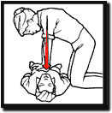
Καρδιοπνευμονική Ανάληψη (ΚΑΡ.Π.Α.) Η βασική αρχή (η αλυσίδα επιβίωσης) είναι:
Έγκαιρη κλήση του ΕΚΑΒ
Αριθμός κλίσης: 166
Έγκαιρη έναρξη της βασικής ΚΑΡΠΑ

Slide 19
Τι είναι η καρδιοπνευμονική ανάνηψη;
Η ΚΑΡΠΑ αποτελείται από δύο βασικές ενέργειες:
τις θωρακικές συμπιέσεις (για να αποκατασταθεί όσο το δυνατόν η κυκλοφορία του αίματος)
τις εμφυσήσεις διάσωσης (για να μεταφερθεί οξυγόνο στους πνεύμονες).
Με την ΚΑΡΠΑ μπορούμε να αγοράσουμε χρόνο μέχρι να έρθει η εξειδικευμένη βοήθεια όπου θα χρησιμοποιήσει άλλες τεχνικές μεθόδους για την ανάνηψη του θύματος. (συνήθως με ΑΕΑ)
Στις περισσότερες περιπτώσεις, η ΚΑΡΠΑ από μόνη της δεν μπορεί να επαναφέρει την καρδιακή λειτουργία. Ωστόσο, η καλή εφαρμογή της (ιδιαίτερα των θωρακικών συμπιέσεων) αυξάνει τις πιθανότητες επιτυχίας της απινίδωσης.

Slide 20
Πότε εφαρμόζουμε ΚΑΡΠΑ;
ΚΑΡΠΑ κάνουμε ΜΟΝΟ όταν το θύμα μας ΔΕΝ αναπνέει και αυτό μπορούμε να το ελέγξουμε λέγοντας 3 ρήματα:
ΒΛΕΠΩ (εάν υπάρχει κίνηση του θώρακα)
ΑΚΟΥΩ(για ήχους αναπνοής, σκύβοντας κοντά στο στόμα του θύματος)
ΑΙΣΘΑΝΟΜΑΙ (την αναπνοή του στο μάγουλό μου).
Αρκούν 10 δευτερόλεπτα για να αποφασίσετε ότι το θύμα δεν αναπνέει.

Slide 21
Ο αλγόριθμος της Καρδιοπνευμονικής Αναζωογόνησης:
Πλησιάστε με ασφάλεια (ελέγξτε τον χώρο για την προσωπική σας ασφάλεια)
Ελέγξτε για αντίδραση (κουνήστε προσεκτικά τους ώμους και ρωτήστε δυνατά “Είστε καλά;”)
Φωνάξτε για βοήθεια (σηκώστε το χέρι σας και φωνάξτε δυνατά)
Απελευθερώστε τον αεραγωγό (έκταση της κεφαλής προς τα πίσω και ανύψωση του πηγουνιού) συνηθέστερη αιτία απόφραξης αεραγωγού σε θύμα χωρίς αισθήσεις είναι η βάση της γλώσσας
Ελέγξτε για αναπνοή (βλέπω, ακούω και αισθάνομαι για 10 δευτερόλεπτα)
Καλέστε το 166 Το 166 είναι το νούμερο του Ε.Κ.Α.Β. σε όλη την Ελλάδα.
Ξεκινήστε ΚΑΡΠΑ

Slide 22
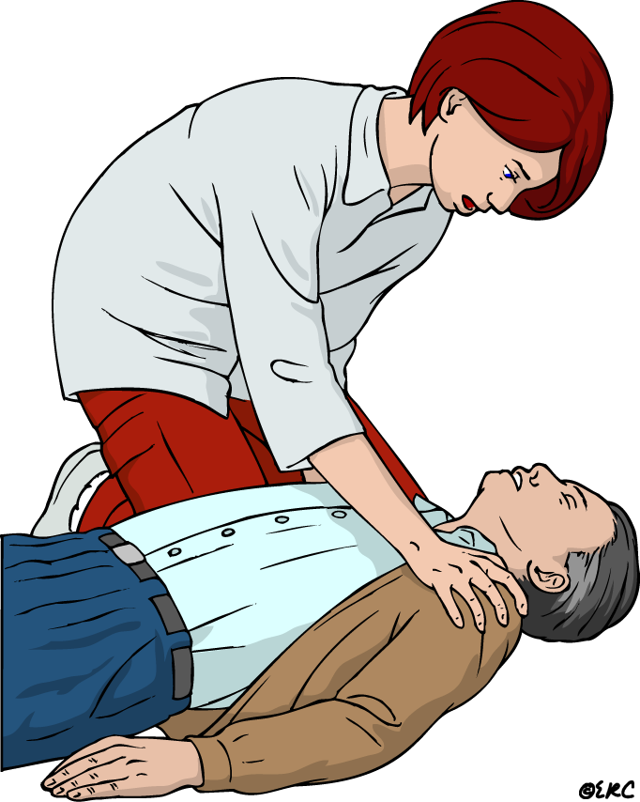
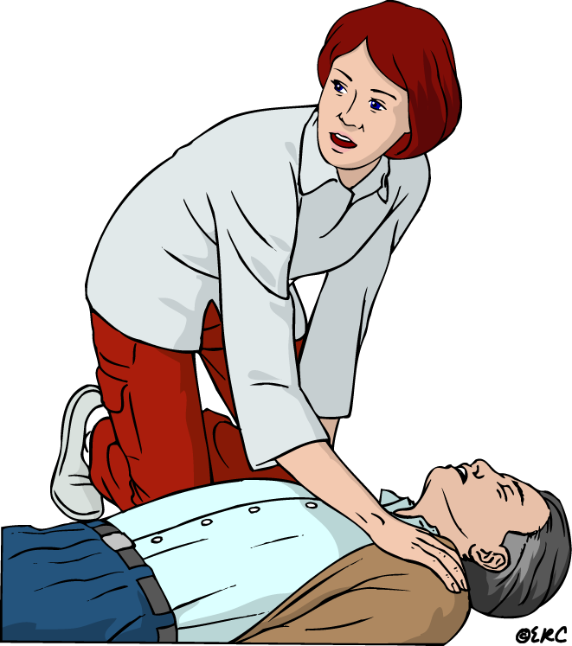
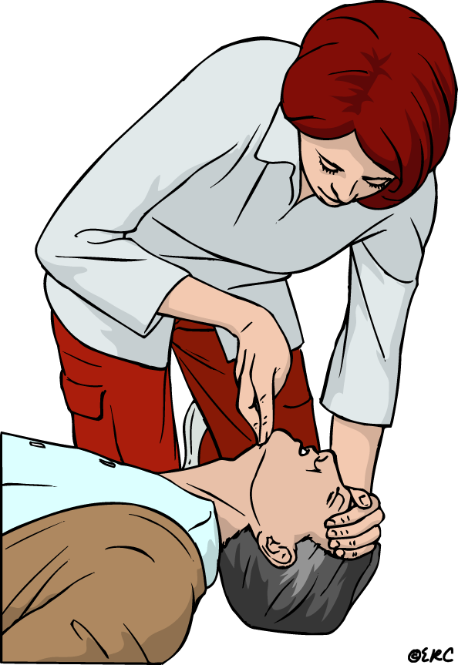
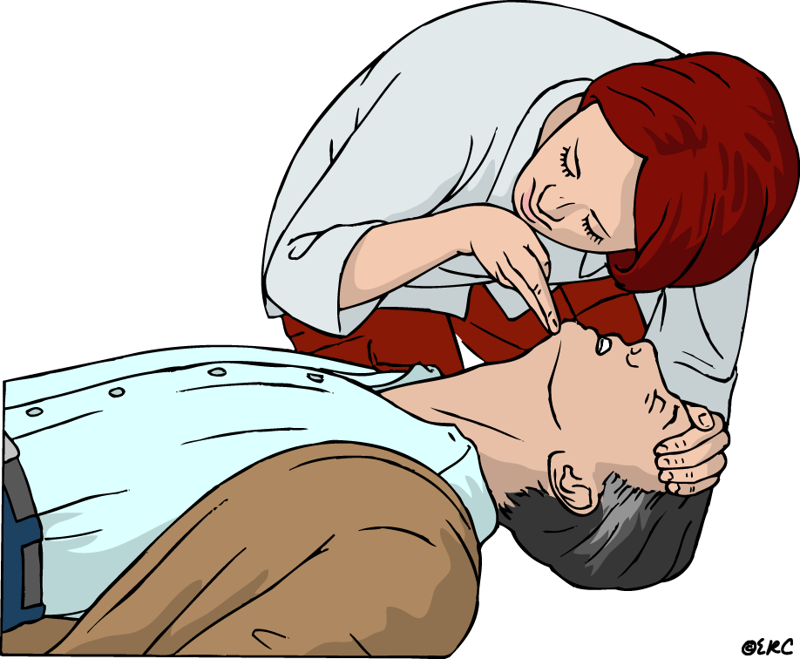

Slide 23
Θωρακικές συμπιέσεις
Τοποθετήστε το θύμα σε ύπτια θέση και σε σκληρή επιφάνεια.
Τοποθετήστε την βάση της παλάμης του ενός χεριού σας στο κέντρο του θώρακα.
Με το άλλο σας χέρι ακουμπήστε το πρώτο και πλέξτε τα δάκτυλα.
Ελάτε σε μια καλή κάθετη θέση πάνω από τον θώρακα του θύματος με τεντωμένους αγκώνες και ώμους.
Πιέστε το στέρνο 5-6 εκατοστά.
Ακολούθως, σταματήστε την πίεση, επιτρέποντας στον θώρακα να χαλαρώσει πλήρως, χωρίς όμως να χαθεί η επαφή των χεριών σας με τον θώρακα του θύματος.
Ο ρυθμός θωρακικών συμπιέσεων πρέπει να είναι ανάμεσα στις 100-120 το λεπτό.

Slide 24
Εμφυσήσεις διάσωσης
Τοποθετείστε το θύμα σε ύπτια θέση
Διατηρώντας τον αεραγωγό ανοικτό (με έκταση κεφαλής και ανύψωση πηγουνιού) χρησιμοποιήστε δύο από τα δάκτυλα του χεριού σας, το οποίο βρίσκεται πάνω στο μέτωπο και εκτείνει την κεφαλή, για να κλείσετε την μύτη.
Με το άλλο χέρι, κρατήστε το πηγούνι ανυψωμένο, επιτρέποντας στο στόμα να ανοίξει.
Εισπνεύστε κανονικά και τοποθετήστε τα χείλη σας στεγανά γύρο από το στόμα του θύματος.
Εκπνεύστε σταθερά στο στόμα του θύματος για περίπου 1 δευτερόλεπτο.
Εάν είναι δυνατό, παρατηρήστε το στήθος του θύματος, για να δείτε εάν ο θώρακας ανυψώνεται κατά την διάρκεια των εμφυσήσεων διάσωσης.
Κάθε εμφύσηση πρέπει να είναι επαρκής ώστε να προκαλεί ανύψωση του θώρακα του θύματος,

Slide 25
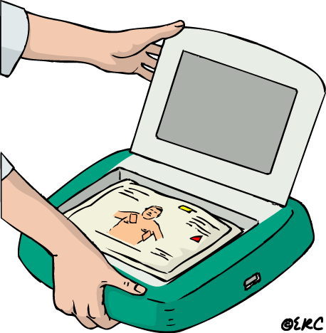
Σταματήστε μόνον όταν:
Τη διαδικασία αναλάβει εξειδικευμένη ομάδα.
Έχετε εξαντληθεί
Το θύμα αρχίσει να αναπνέει φυσιολογικά
Έλθει αυτόματος εξωτερικός απινιδωτής (ΑΕΑ)
Διαφορετικά, μην διακόπτετε τις θωρακικές συμπιέσεις

Slide 26
Πρώτες βοήθειες ​για τα δαγκώματα
Σοβαρά δαγκώματα​
Ένα δάγκωμα θεωρείτε σοβαρό όταν είναι βαθύ και υπάρχει αιμορραγία. Πρώτη μέριμνά μας είναι το σταμάτημα της αιμορραγίας με άμεση πίεση επί του τραύματος. Εάν πρόκειται για τραύμα κάποιου μέλους (πόδι, χέρι), τότε αυτό ανυψώνεται και συγκρατείται σε λοξή θέση. Στη συνέχεια τοποθετείστε πάνω του καθαρές γάζες και πιέστε. Μετά το σταμάτημα της αιμορραγίας πλύνετε το με καθαρό νερό.​
Στην περίπτωση που ο τραυματισμός προήλθε από άγνωστο ζώο θα πρέπει να επισκεφτείτε άμεσα τον γιατρό σας για χορήγηση αντιτετανικού και αντιλυσσικού ορού αν κριθεί απαραίτητο. Αν το ζώο που προκάλεσε το τραύμα είναι οικόσιτο, υγιές και διαθέσιμο, τίθεται σε παρακολούθηση για δέκα μέρες και παίρνονται τα συνήθη μέτρα για την περιποίηση των τραυμάτων. Αξίζει να σημειωθεί πως εκτός από τους σκύλους, λύσσα μπορεί να έχουν και άλλα ζώα όπως οι σκίουροι, οι αλεπούδες, οι λύκοι, οι νυχτερίδες, τα κουνάβια, οι νυφίτσες κ.α.​

Slide 27
Τσιμπήματα εντόμων​
Πρέπει να είμαστε αρκετά προσεκτικοί όσον αφορά τα τσιμπήματα από τα έντομα γιατί πολλοί είναι αλλεργικοί χωρίς να το ξέρουν. Μετά το τσίμπημα πρέπει να απομακρύνουμε αμέσως το κεντρί από το δέρμα. Στη συνέχεια τοποθετείστε κρύες κομπρέσες πάνω στην περιοχή του τσιμπήματος για να ανακουφιστεί ο ασθενής από το πρήξιμο και την κοκκινίλα. Αν συνεχιστούν τα συμπτώματα επισκεφτείτε ένα γιατρό λήψη κάποιου αντιϊσταμινικού χαπιού για ταχεία υποχώρηση.​
​

Slide 28
Τσιμπήματα στη θάλασσα​
Οι συχνότεροι θαλάσσιοι «τραυματισμοί» προέρχονται από τσούχτρες, αχινούς, ανεμώνες και μέδουσες. Όλα τα τσιμπήματα ή τα κεντρίσματα από τα θαλάσσια ζώα παρουσιάζουν έντονο, τσουχτερό πόνο και, ελάχιστες φορές, γενικά συμπτώματα, όπως ζάλη, εξάντληση, παράλυση, κράμπα, ναυτία, εμετό ή δύσπνοια. Για τα κεντρίσματα από αχινούς και ορισμένα ψάρια του γλυκού και αλμυρού νερού δεν υπάρχουν ειδικά αντίδοτα. Το οινόπνευμα και η αμμωνία εξουδετερώνουν μόνο τις τοξίνες της μέδουσας. Το δηλητήριο της ανεμώνης αδρανοποιείται με τη θερμότητα.​
​

Slide 29
Δαγκώματα φιδιών​
Στην Ελλάδα υπάρχει μόνο ένα δηλητηριώδες φίδι, η οχιά. Το δάγκωμα προκαλεί αμέσως ισχυρό πόνο, οίδημα και εκχύμωση στην περιοχή. Μέσα σε 15 περίπου λεπτά αρχίζει η εμφάνιση των γενικών συμπτωμάτων, που περιλαμβάνουν ναυτία, εμετό, υπόταση, αρρυθμίες, ίλιγγο, σπασμούς, παραλήρημα και κώμα. Το θύμα ξαπλώνεται και απαγορεύονται οι μετακινήσεις του. Η περιοχή του τραύματος πιέζεται περιμετρικά, ώστε να απομακρυνθεί από την περιοχή η μέγιστη δυνατή ποσότητα αίματος με το εμπεριεχόμενο δηλητήριο. Η αναρρόφηση του δηλητηρίου γίνεται με το στόμα ή με κατάλληλες βεντούζες. Στη συνέχεια πρέπει να περιοριστεί η κυκλοφορία του αίματος στην περιοχή του δαγκώματος. Με ελαστικό επίδεσμο ή λωρίδες υφάσματος επιχειρείται η περίδεση του μέλους 3-4 δάκτυλα πάνω από σημείο του δαγκώματος. Απαγορεύεται όμως η χορήγηση οινοπνευματωδών ποτών, δεδομένου ότι το οινόπνευμα προκαλεί αγγειοδιαστολή, διευκολύνοντας τη διασπορά του δηλητηρίου. Συνίσταται η γρήγορη μεταφορά του θύματος στο νοσοκομείο.​
​

Slide 30
Πρόληψη από δαγκώματα και τσιμπήματα
ΠΡΟΛΗΨΗ ΓΙΑ ΤΣΙΜΠΗΜΑΤΑ ΕΝΤΟΜΩΝ
Κάλυψη του δέρματος.
Βάζετε ειδικά δικτυωτά υφάσματα, που να μην επιτρέπουν τη διέλευση κουνουπιών ή άλλων εντόμων πάνω από το κρεβάτι σας όταν κοιμάστε. Χρησιμοποιήστε ανάλογα δικτυωτά υλικά για φραγή της διέλευσης εντόμων, από τα ανοικτά παράθυρα και πόρτες.
Μην αφήνετε στάσιμα νερά, οπουδήποτε είναι δυνατόν αυτά να υπάρχουν, όπως σε δοχεία, αυλάκια, υδρορροές, δεξαμενές, λούκια ή αλλού.
Διατηρείτε όλους τους εσωτερικούς χώρους καθαρούς, έτσι ώστε να μην υπάρχουν εστίες προσέλκυσης των εντόμων.

Slide 31
Να είστε ιδιαίτερα προσεκτικοί σε περιοχές που είναι δυνατόν να υπάρχουν φωλιές σφηκών, μυρμηγκιών ή που είναι γνωστό ότι υπάρχουν μολυσμένα έντομα που μεταδίδουν ασθένειες.
Χρησιμοποιείτε απωθητικά εντόμων.
Όταν τρώτε έξω, σε ανοικτούς ή υπαίθριους χώρους χρειάζεται περισσότερη προσοχή διότι τα φαγητά και τα ποτά (ιδιαίτερα τα ζαχαρούχα) προσελκύουν τα έντομα.
Μην ενοχλείτε τις φωλιές εντόμων. Εάν στο σπίτι σας ή κάπου κοντά στην κατοικία σας, υπάρχουν φωλιές εντόμων, που φοβάστε ότι δημιουργούν κινδύνους, ζητήστε τη γνώμη ειδικών για την απομάκρυνση ή την εξολόθρευση τους.
Εάν γνωρίζετε, ότι είστε αλλεργικοί και δυνατόν να έχετε σοβαρές αντιδράσεις αναφυλαξίας, μετά από τσίμπημα εντόμων, τότε να έχετε πάντοτε μαζί σας ένεση αδρεναλίνης (επινεφρίνη, EpiPen, Twinject) επείγουσας χορήγησης, που θα ζητήσετε από το γιατρό σας, να σας δώσει, εάν κρίνει ότι το χρειάζεστε.

Slide 32
Σκορπιοί και αράχνες​
Σε περίπτωση τσιμπήματος από σκορπιό ή αράχνη πρέπει να απομακρυνθεί το κεντρί και να γίνει περίδεση πάνω και κάτω από το τσίμπημα, για να περιοριστεί τοπικά η διάχυση του δηλητηρίου. Στη συνέχεια τοποθετούμε επιθέματα πάγου πάνω στο τσίμπημα για την επιβράδυνση του ρυθμού απορρόφησης του δηλητηρίου.

Slide 33
Σκορπιοί​
Το τσίμπημά τους είναι πολύ επώδυνο και μπορεί να προκαλέσει τοπικό οίδημα και αλλαγή χρώματος στην περιοχή. είναι δυνατόν να συνοδεύεται από μούδιασμα, ναυτία, πυρετό, δυσκολία στην ομιλία, κράμπες στο στομάχι, σπασμούς και σοκ. Τότε πρέπει να χορηγηθεί ο αντίστοιχος ορός που περιέχει αντισώματα που εξουδετερώνουν το δηλητήριο.​
Αράχνες​
Το δάγκωμα γίνεται αντιληπτό έπειτα από 24 ώρες περίπου, ώσπου να αρχίζει να μουδιάζει η περιοχή. Το δηλητήριο είναι νευροτοξικό και αφορά κυρίως σε κέντρα του νωτιαίου μυελού. Προκαλούνται κράμπες, δυσκολία στην αναπνοή, ζάλη, εφίδρωση, εμετός, ναυτία και δερματικό εξάνθημα. Η αντιμετώπιση του πόνου γίνεται με ήπια αναλγητικά. Αν εμφανιστούν επικίνδυνα συμπτώματα υπάρχει αντι-δηλητηριώδης ορός που χορηγείται με ιατρική συνταγή.​

Slide 34
Συμπτώματα
Πόνος τοπικά (σπάνια στην κοιλιά)
Αλλεργικές αντιδράσεις, σφύριγμα αναπνοής, πρήξιμο (προσώπου, χειλών και αναπνευστικών οδών), υπόταση
Ναυτία
Φουσκάλα, ερυθρότητα ή οίδημα
Μολύνσεις (τοπικά ή όχι)
Νεκρώσεις ιστών

Slide 35
Αιμορραγίες
Τα αγγεία διακρίνονται στις αρτηρίες, στις φλέβες και στα τριχοειδή. Επομένως, ανάλογα ονομάζουμε τις αιμορραγίες: αρτηριακές, φλεβικές, τριχοειδικές ή μικτές, όταν έχουν καταστραφεί μαζί αρτηρίες και φλέβες. Μπορούμε να καταλάβουμε από το χρώμα του αίματος και από τον τρόπο που το αίμα βγαίνει από το αγγείο, αν η αιμορραγία είναι αρτηριακή, φλεβική ή τριχοειδική.

Slide 36
Πρώτες Βοήθεις Εξωτερικών Αιμορραγιών
Θα πρέπει ν’ αφαιρέσουμε τα ρούχα από την περιοχή του τραύματος, για να έχουμε μια πιο καθαρή εικόνα του μεγέθους της αιμορραγίας.
Κομμάτια γυαλιού ή άλλου αντικειμένου, που ίσως βρίσκονται μέσα στην πληγή, μπορούν να απομακρυνθούν με τη βοήθεια τρεχούμενου νερού. Δεν πρέπει όμως να αφαιρέσουμε αντικείμενα, που έχουν σφηνωθεί βαθιά μέσα σ’ ένα τραύμα, γιατί μπορεί να προκληθεί μεγαλύτερη αιμορραγία. Αν υπάρχει σφηνωμένο κάποιο αντικείμενο, πιέζουμε τα χείλη του τραύματος που βρίσκονται από τη μία και την άλλη πλευρά του αντικειμένου.

Slide 37
Απλώνουμε τον τραυματία ύπτια, για να εμποδίσουμε την ισχαιμία του εγκεφάλου.
Πιέζουμε με πολλές αποστειρωμένες γάζες. Πιέζουμε για αρκετά λεπτά για να σχηματισθεί θρόμβος. Δεν αλλάζουμε γάζες, για να μην καταστρέψουμε την προσπάθεια δημιουργίας θρόμβου. Μπορούμε όμως, αν ματώσουν, να προσθέσουμε και άλλες γάζες.
Αν εφαρμόσουμε περίδεση, δεν θα πρέπει να τον σφίξουμε πολύ. Η προσπάθεια μας να ελέγξουμε την αιμορραγία, δεν θα πρέπει να γίνει αιτία να σταματήσει εντελώς η κυκλοφορία του αίματος στο μέλος που αιμορραγεί, γιατί τότε θα προκαλέσουμε τη νέκρωση του. Γι’ αυτό, πάντα ελέγχουμε τις σφίξεις των άκρων, χαμηλότερα του σημείου της περίδεσ

Slide 38
Πρώτες Βοήθειες Ρινορραγιών
Με τον δείκτη και τον αντίχειρα, συλλαμβάνετε με δύναμη τα πτερύγια της μύτης και σκύβετε μπροστά για να αποφύγετε να καταπιείτε αίμα. Εφαρμόζετε σταθερή πίεση για δέκα τουλάχιστον λεπτά, αναπνέοντας από το στόμα.
Τοποθετείστε τοπικά πάγο.
Για να μην ξαναρχίσει η ρινορραγία, δεν πρέπει να φυσήξετε για λίγες ώρες τη μύτη σας, να σκύψετε, να ασχοληθείτε με κοπιώδεις δραστηριότητες ή να σηκώσετε βαριά αντικείμενα.
Αποφύγετε να ξαπλώσετε ανάσκελα.

Slide 39
Πρώτες Βοήθειες Εγκεφαλικών Αιμορραγιών
Οδηγήστε τον να ξαπλώσει σε ένα κρεβάτι. Με αυτόν τον τρόπο διευκολύνεται η παροχή αίματος στον εγκέφαλο.
Μην τον αφήσετε να φάει ή να πιει οτιδήποτε.
Εάν κάνει εμετό, γυρίστε το κεφάλι και το σώμα του στο πλάι. Έτσι, μειώνεται η πιθανότητα να πάθει εισρόφηση (είσοδος του εμετού στην αναπνευστική οδό).
Εάν χάσει τις αισθήσεις του, αρχίστε την παροχή πρώτων βοηθειών. Παρακολουθείτε την αναπνοή και το σφυγµό του κάθε 10 λεπτά και να είστε έτοιµοι να ξεκινήσετε καρδιοαναπνευστική αναζωογόνηση (ΚΑΡΠΑ) εάν χρειαστεί.

Slide 40
Σημειώσεις σας
Meducation.gr
Google images
https://www.medlook.net/%CE%A0%CE%B5%CF%81%CE%B9%CE%B2%CE%AC%CE%BB%CE%BB%CE%BF%CE%BD-%CE%BA%CE%B1%CE%B9-%CF%85%CE%B3%CE%B5%CE%AF%CE%B1/2014-07-09-07-11-09-3345.html
http://www.iatropedia.gr/ygeia/tsimpimata-entomon-pos-tha-xerete-ti-sas-tsimpise-analoga-simadi-sto-derma-fotografies/60949/
http://www.flowmagazine.gr/first_aid_for_animal_bites_and_stings/
http://www.newscreta.gr/%CF%85%CE%B3%CE%B5%CE%AF%CE%B1/%CF%84%CF%83%CE%B9%CE%BC%CF%80%CE%AE%CE%BC%CE%B1%CF%84%CE%B1-%CE%BA%CE%B1%CE%B9-%CE%B4%CE%B1%CE%B3%CE%BA%CF%8E%CE%BC%CE%B1%CF%84%CE%B1-%CE%B1%CF%80%CF%8C-%CE%AD%CE%BD%CF%84%CE%BF%CE%BC%CE%B1-%CF%83%CF%85%CE%BC%CF%80%CF%84%CF%8E%CE%BC%CE%B1%CF%84%CE%B1,-%CF%80%CF%81%CF%8E%CF%84%CE%B5%CF%82-%CE%B2%CE%BF%CE%AE%CE%B8%CE%B5%CE%B9%CE%B5%CF%82-%CE%BA%CE%B1%CE%B9-%CF%80%CF%81%CF%8C%CE%BB%CE%B7%CF%88%CE%B7.html

